Slide 1
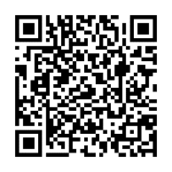
いつも
自分らしく。
福島県
福島県
アピアランスケア助成事業
福島県
がん治療に伴う
ウィッグ、乳房補整具 の購入費用の一部を補助します
対象となるもの | 補助上限額／１回
ウィッグ | ２万円 ※1※3
乳房補整具 | １万円(左右各１万円ずつ)※2※3
ウィッグと乳房補整具の
重複補助は可能です
※１ 全頭用かつらに限り、附属品は含みません。
※２ 補整パッドまたは装着型人工乳房に限ります。乳房補整具の下着は含みません。
※３ 上限額未満であっても補助対象の補整具は１つに限ります。
※令和７年４月１日～令和８年３月３１日までに購入した補整具が対象。
対象者（全ての項目を満たす方）
★ウィッグの場合
（１）がんと診断され、がん治療を受けた方又は受けている方
（２）がん治療に伴い脱毛し、又は脱毛するおそれがあり、ウィッグを必要とする方
（３）福島県内に住所を有する方
（４）福島県でアピアランスケア助成事業によるウィッグ購入費用の補助を受けていない方
令和８年
３月３１日
まで
★乳房補整具の場合
（１）がんと診断され、がん治療を受けた方又は受けている方
（２）がん治療に伴い乳房を切除し、乳房補整具を必要とする方
（３）申請時に福島県内に住所を有する方
（４）福島県でアピアランスケア助成事業による同一部位の乳房補整具購入費用の補助を受けていない方
申請書様式ダウンロードはこちらから
（福島県ホームページ）
https://www.pref.fukushima.lg.jp/sec/21045c/appearance-care.html
福島県 アピアランスケア
検 索

Slide 2
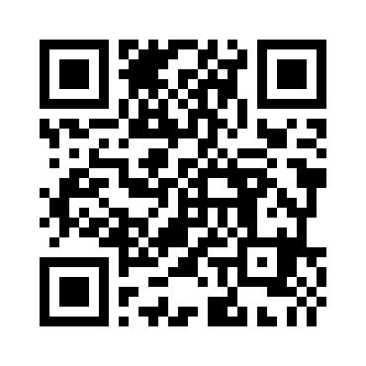
福島県アピアランスケア助成事業
がんになっても自分らしく生きることのできる社会の実現に向け、
がん治療と就労や社会参加の両立及び補整具購入に伴う経済的負担の軽減を図るため、補整具（ウィッグ、乳房補整具）の購入費用の一部を補助します。
※令和７年４月１日～令和８年３月３１日までに購入した補整具が対象。
申請に必要なものリスト
↓書類の✔用にご活用ください
①□ 申請書
②□ 診断書や治療計画説明書の写し等
③□ 領収証（原本）
④□ 住民票（マイナンバーの記載がないもの）や
運転免許証等の写し
⑤□ 請求書
⑥□ 通帳の写し
②のポイント
以下が分かる書類を提出してください
★ウィッグ
病名と脱毛の原因となった治療内容
（放射線治療や化学療法）が分かるもの
★乳房補整具
病名と乳房切除術を受けたことが分かるもの
補助金申請の流れ（郵送又は直接提出）
上記①②③④
交付申請
上記⑤⑥
請求
県庁
地域医療課
交付決定
補助金交付
申請者
申請者
申請者
県庁
地域医療課
Q＆A
申請期限
【補助対象物について】
Q.ウィッグは医療用に限られますか。
A.医療用か否かは問いません。
Q.レンタルで使用するウィッグは補助対象になりますか。
A.補助対象になりません。
【対象者について】
Q.申請に年齢制限はありますか。
A.年齢制限はありません。
なお、未成年者の場合は保護者の申請となります。
Q.改めてウィッグを購入する場合も補助対象になりますか。
A.本県で初めて補助を受ける場合は対象となります。
【補助対象額について】
Q.補整具に係る消費税は補助対象になりますか。
A.対象になります。
Q.送料や振込手数料は補助対象になりますか。
A.対象になりません。
令和８年
３月３１日 まで
「ふくしま県のがん情報をあなたへ」
アピアランスケア助成金のほかに、
がん患者やご家族の方に向けた情報パンフレットです。ぜひご活用ください。
申請先・お問い合わせ先
宛先：〒960-8670
福島市杉妻町２番１６号
福島県 地域医療課
電話：０２４ー５２１ー７２２１
月曜日～金曜日 8：30～17：15
（祝日を除く）
申請書様式ダウンロードはこちらから
（福島県ホームページ）
https://www.pref.fukushima.lg.jp/sec/21045c/appearance-care.html
福島県 アピアランスケア
検 索

